Slide 1
עבודה בתלמוד
מגישות: נוי גולבר וטופז כהן

Slide 2
באילו דברים נעסוק בעבודה?
בעבודתנו נסביר קטעים אחדים המופיעים בעמוד 11:
חמישה תלמידים היו לרבן יוחנן בן זכאי – משנה
סיני ועוקר הרים – גמרא (תלמוד)
מאמרו של רבי נהוראי – משנה וקטע גמרא

Slide 3
"חמישה תלמידים היו לרבן יוחנן בן זכאי" וכו'
משנה זו נמצאת במסכת אבות ב' ח', סדר נזיקין.
מסכת אבות ידועה גם בשם 'פרקי אבות'. זהו שמה של המסכת התשיעית בסדר נזיקין במשנה. בניגוד לשאר מסכתות המשנה העוסקות בדינים ובהלכות, עוסקת מסכת זו בענייני מוסר, מידות טובות ודרך ארץ.

Slide 4
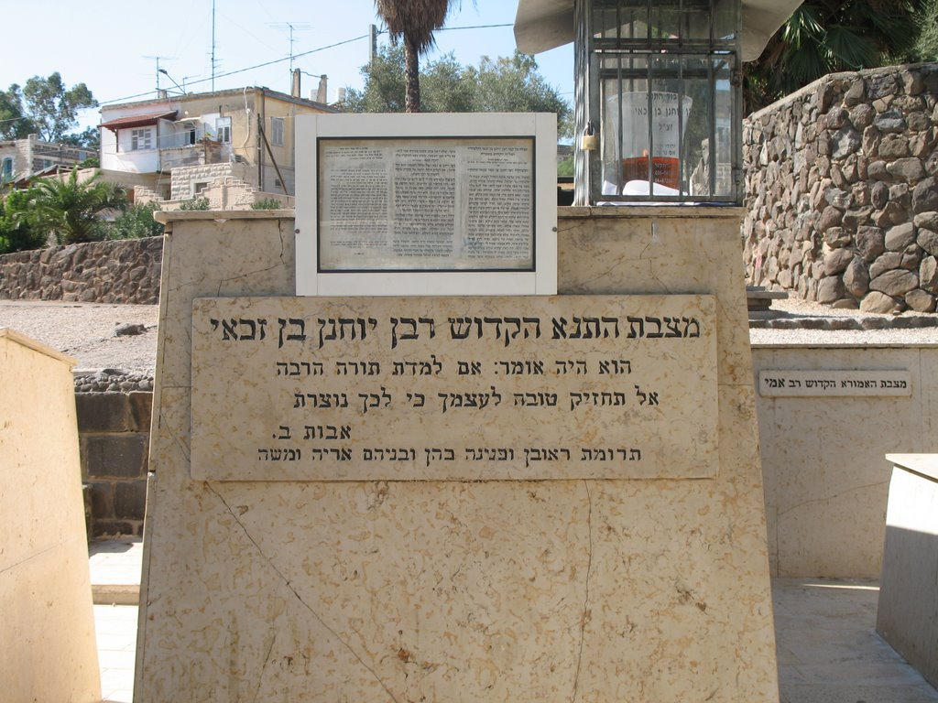
מי היה רבן יוחנן בן זכאי?
רבן יוחנן בן זכאי חי 120 שנה, בערך בין השנים 30 לפנה"ס - 90 לספירה והיה תלמידו של הלל הזקן .
הוא היה מגדולי התנאים, ומנהיג חשוב בתקופת חורבן בית שני והמרד הגדול.
נחשב לדמות המרכזית שפעלה לשיקום היהדות לאחר החורבן.
התואר רבן ניתן לו משום שכיהן תקופה מסוימת כנשיא הסנהדרין, על אף שלא השתייך למשפחת נשיאי בית הלל הזקן.

Slide 5
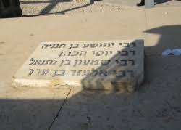
מי היו חמשת תלמידיו של רבן יוחנן בן זכאי, ומה היה אומר עליהם?
-רבי אליעזר בן הורקנוס- "בור סוד שאינו מאבד טיפה" -רבי יהושע בן חנניה- "אשרי יולדתו" -רבי יוסי הכהן- "חסיד" -רבי שמעון בן נתנאל- "ירא חטא" -רבי אלעזר בן ערך- "כמעיין המתגבר"

Slide 6
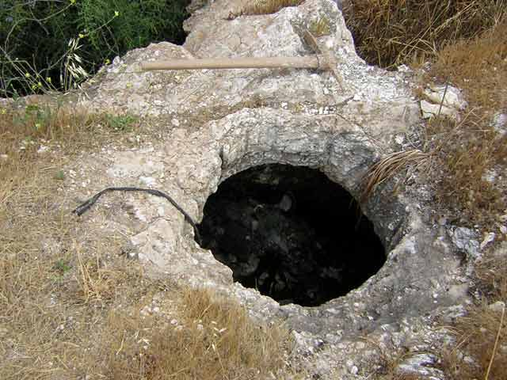
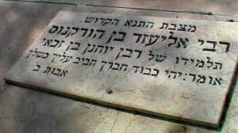
רבי אליעזר בן הורקנוס
"בור סוד (=בור מים מסוייד בסיד) שאינו מאבד טיפה" = תלמיד חכם שכל חוכמתו נשמרת, כלומר אינו שוכח דבר ממה שלמד ויכול להעביר את זה הלאה. היה מגדולי התנאים בדור השני, בתקופת חורבן בית שני ולאחריו.

Slide 7
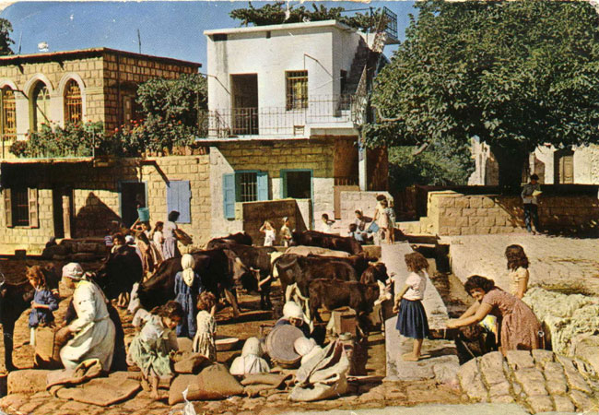
רבי יהושע בן חנניה
"אשרי יולדתו" = אמו הייתה מאושרת שהוא נולד ושיש לה בן כמוהו.
רבי יהושע הוא דור שני לתנאים, ראש ישיבה בפקיעין שבגליל. הוא היה בר פלוגתא של רבי אליעזר
ותלמידו הגדול היה רבי עקיבא.
התלמוד הבבלי מספר שהוא התפרנס
מייצור ומכירת פחמים.

Slide 8
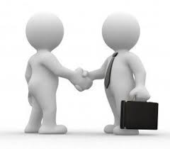
רבי יוסי הכהן
"חסיד" = מי שמקפיד בין אדם לחברו, בין אדם למקום (הקב"ה), מקפיד בענייני נזיקין.
היה תנא שחי בתקופת המאה הראשונה לספירה, בן הדור השני של התנאים.

Slide 9
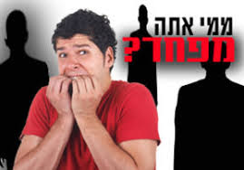
רבי שמעון בן נתנאל
"ירא חטא" = מפחד מחטא, לא חוטא.
היה תנא בדור השני, תלמידו של רבן יוחנן בן זכאי, שכינה אותו ירא חטא. היה כהן ונשא לאישה את בתו של רבן גמליאל הזקן.

Slide 10
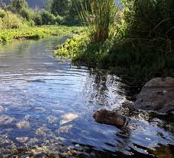
רבי אלעזר בן ערך
"כמעיין המתגבר" = היו לו תובנות חדשות, ידע להסיק מסקנות חדשות ולא רק התבסס על החומר היבש אלא פיתח מחשבה.
היה תנא בדור השני לתנאים.

Slide 11
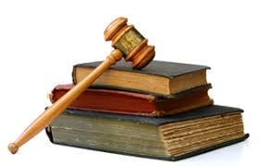
סיני ועוקר הרים
סוגייה זו נמצאת בתלמוד הבבלי, מסכת הוריות י"ד ע"א, סדר נזיקין.
מסכת הוריות עוסקת בדיני הוראת שוגג שהורו בית דין לציבור ובקורבנות שצריכים להביא הדיינים לכפרה, (דהיינו שטעו בדין והורו שלא כדעת התורה) וכן בדינים של כהן גדול או מלך ששגו.
הוריות היא המסכת העשירית והאחרונה בסדר נזיקין, שהוא הסדר הרביעי במשנה. מסכת זו בתלמוד בבלי היא הקצרה ביותר מבין המסכתות בהם יש גמרא על כל המסכת, והיא כוללת 14 דפים בלבד.

Slide 12
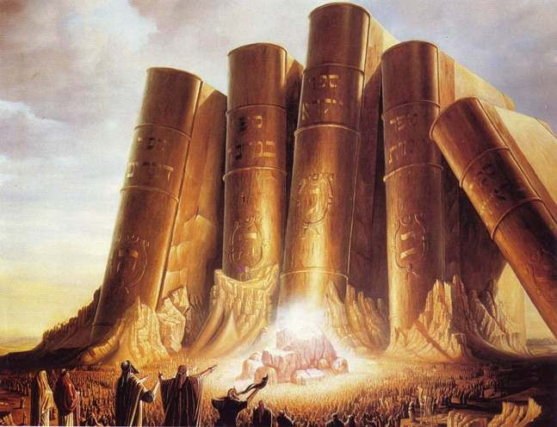
מהו סיני ומהו עוקר הרים?
סיני = תלמיד חכם בקיא במקורות הלכתיים שמצטיין בידע רב.
עוקר הרים = תלמיד חכם חריף שיכול לפלפל חידושי תורה, הוא בעל יכולת שכלית גבוהה אף על פי שאין המשנה והברייתא סדורות לו כל כך.
אילו חכמים מצוינים כסיני ועוקר הרים בסוגייתנו?
"רב יוסף סיני, רבה עוקר הרים" רב יוסף צוין כסיני ורבה כעוקר הרים.

Slide 13
אז מיהו רב יוסף??
רב יוסף בר חייא היה אמורא בבלי בן הדור השלישי. היה תלמידו של רב יהודה בר יחזקאל. רב יוסף היה רבו של אביי, ובר פלוגתא של רבה בר נחמני. הוא היה המועמד המוביל לתפקיד ראש ישיבת פומבדיתא משום שהצטיין בבקיאות וידע הרבה שמועות. רב יוסף היה סומא (=עיוור).

Slide 14
ומיהו רבה??
נולד בבבל, היה כהן, אמורא בבלי מהדור השלישי של האמוראים, מהאמוראים המפורסמים והמקובלים ביותר בדורו. היה גם כן מועמד לראש ישיבת פומבדיתא ובסופו של דבר נבחר לראש הישיבה ועמד בראשה במשך 22 שנים. הוא היה תלמידם של רב הונא ורב יהודה. כל מאות פסקיו של רבה התקבלו להלכה חוץ משלושה.

Slide 15
איזה טיפוס של תלמיד חכם עדיף שיתמנה לראש ישיבת פומבדיתא?
בשאלה זו נחלקו רשב״ג ורבנן: אחד אמר: סיני עדיף והאחר אמר: עוקר הרים עדיף. בדור השלישי לאמוראי בבל בלטו שני חכמים: רב יוסף שהיה ״סיני״ ורבה שהיה ״עוקר הרים״.

Slide 16
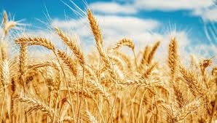
שלחו את השאלה לחכמי ארץ ישראל- איזה מהם קודם להתמנות לראש הישיבה? סיני או עוקר הרים?
חכמי ארץ ישראל ענו: סיני עדיף שהרי הכל צריכים לבעל החיטים, כלומר מי שיש בידו הלכות רבות מושווה למוכר חיטה שהכל צריכים אותו, והלכות נמשלו לחיטים שכולם צריכים לדעת אותם. אם כן, רב יוסף היה ראוי להתמנות לראש הישיבה אבל מרוב צניעותו הוא ויתר על הכבוד ולכן רבא התמנה לראש הישיבה ומלך 22 שנה. כל אותם שנים נזהר רב יוסף שלא לנהוג כמו אדם חשוב ולכן הוא לא הזמין אומן (=מקיז דם, מרפא עממי של תקופת התלמוד) לביתו כמנהג אנשים חשובים אלא הלך לביתו של האומן, ככל אדם.
יש אומרים כי רב יוסף אפילו לא הלך לבית האומן בכדי לא להפסיד אף שיעור של רבה מכיוון שכיבד אותו מאוד והיה חשוב לו להיות נוכח בכל שיעוריו ולהראות לכולם עד כמה חשובים שיעוריו של רבה.

Slide 17
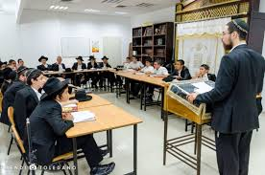
בדור הרביעי היו האמוראים אביי ורבא ורבי זירא ורבה בר מתנה. היו יושבים ומדברים על כך שהם צריכים למנות ראש לחבורת הלומדים שלהם. איך הם בחרו ראש?
החליטו שכל מי שיאמר דבר הלכה ולא ניתן יהיה לסתור אותו ולשבור את דבריו יהיה ראש החבורה. ההלכות של כולם נסתרו ורק של אביי לא. מינו אותו לראש החבורה.
ראה רבה שאביי זכה לגדולה ואמר לו: "נחמני, פתח ואימא".

Slide 18
"נחמני, פתח ואימא"
ניתן להבין משפט זה בשתי דרכים מנוגדות:
פירוש אחד שרבה פירגן לאביי, הזמין אותו לפתוח את השיעור וללמד.
פירוש אחר כיוון שאביי הרים את ראשו יותר מידי (התנשא) אמר לו רבה, אתה עדיין תלמידו של רב נחמן ולכן קרא לו נחמני.
נשאלה שאלה: מי עדיף רבי זירא, שהיה חריף ומקשה קושיות מתוך חריפותו או רבה בר מתנה שהיה מתון ולא כל כך חריף אבל ידע לסכם את הדיון ולהסיק את ההלכה. שאלה זו לא הוכרעה ונשארה ב״תיקו״ (הבעיה תעמוד כי לא ניתן ליישב אותה ולהכריע).

Slide 19
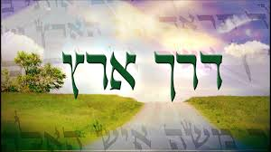
מאמרו של רבי נהוראי
סוגייה זו נמצאת במסכת אבות ד' י"ח, סדר נזיקין.
מסכת אבות ידועה גם בשם פרקי אבות- זהו שמה של המסכת התשיעית בסדר נזיקין במשנה, בניגוד לשאר מסכתות המשנה העוסקות בדינים ובהלכות, עוסקת מסכת זו בענייני מוסר, מידות טובות ודרך ארץ.

Slide 20
"הוי גולה למקום תורה"
רבי נהוראי אומר: ״הוי גולה למקום תורה״ , כלומר כדאי לחיות במקום של בתי מדרש וחכמים בתורה, אפילו אם צריך לגלות כדי להגיע לשם, ואין להסתפק בלמידה בין החברים או לסמוך על השכלה עצמית.
כדאי לעזוב את אזור הנוחות בשביל להגיע למקום בו מלמדים תורה, גם אם התנאים שם קשים.

Slide 21
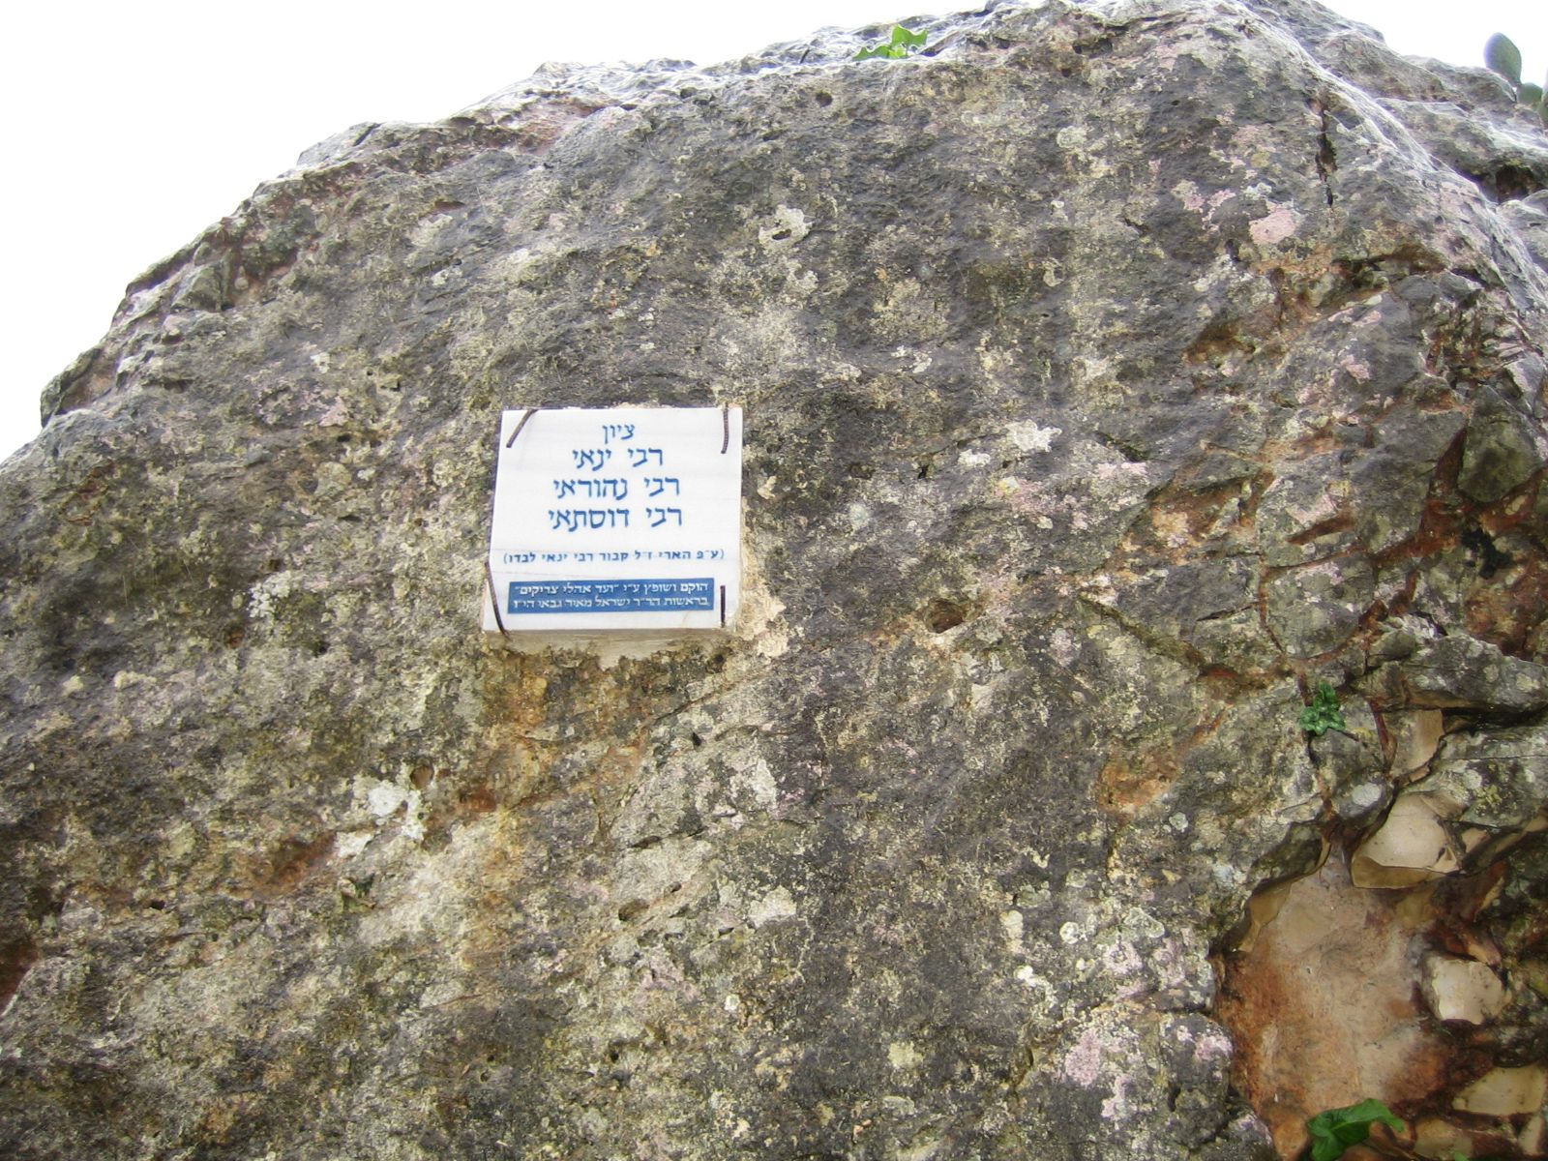
מי היה רבי נהוראי?
רבי נהוראי היה תנא ארץ ישראלי בדור הרביעי של תקופת התנאים (המחצית השנייה של המאה השנייה לספירה). הוא היה מגדולי הדרשנים וחכמי האגדה.
בתלמוד הבבלי במסכת שבת קמ"ז ע"ב, יש דיון בשאלה מיהו רבי נהוראי.
-יש דעה שזהו רבי נחמיה -ודעה אחרת שזהו רבי אלעזר בן ערך ושמו נקרא נהוראי כיוון שהוא מאיר עיני חכמים בהלכה, כלומר מראה להם דברים שלא ידעו.

